Slide 1


메인 페이지
중고 거래
로그인
회원 가입
고객센터
중고 거래
찜한 중고
내 중고
마이페이지
로그아웃
고객센터
카테고리별 보기
상품 목록 상품 등록 상품 관리
정보수정 내 온도 판매 목록 구매목록
F&A
Q&A
세부 메뉴는 상단 메뉴를 hover 하면 내려오게끔 만들기
당근 마켓 관련
이미지 슬라이더
중고 거래
회원 관리
게시물 관리
로그아웃
고객센터
카테고리별 보기
회원 현황 신고된 회원
회원 온도 탈퇴 회원
필터링 게시물
신고된 게시물
F&A
Q&A
인기 검색어 혹은 상품 카테고리 아이콘
너무 한 메뉴만 길게 늘어져도 안 예쁠 것 같아서 조금 분할 했습니다.

Slide 2
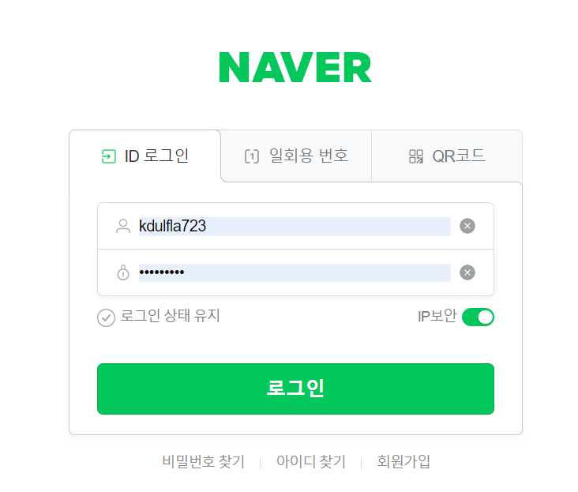
로그인 페이지
기본적으로 네이버 로그인 상자와 같은 구조에 다른 방식으로 로그인 하는 탭의 내용이 계정 연동 로그인인 걸로 제작해 주세요.
가져온 예시가 네이버라서 아이콘이나 버튼 색상이 초록색인데,
기본 색상은 당근 마켓 생상으로 통일 하겠습니다.
계정 연동 로그인
로그인 페이지의 비밀번호 찾기와 아이디 찾기의 틀도 로그인과 비슷한 구조로 통일감 있게만 알아서 만들어 주시면 됩니다.

Slide 3
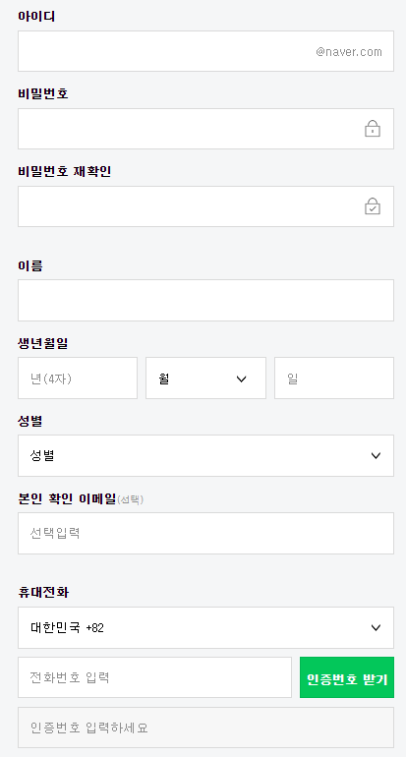
회원 가입 페이지
회원가입 페이지 전에 약관 동의는 크게 디자인 적으로 의미는 없을 것 같아 제외 했습니다.
해당 부분은 알아서 만들어 주시면 될 것 같고요.
계정 연동 회원가입의 경우 회원가입하기를 눌렀을 때 선택지로 뜨면 좋을 것 같습니다.
로그인 페이지 상자들과 적당히 통일감 있는 정도로만 선택지를 만들어 주시면 됩니다.
가져온 예시가 네이버라서 아이콘이나 버튼 색상이 초록색인데,
기본 색상은 당근 마켓 생상으로 통일 하겠습니다.
회원 가입

Slide 4
메인 페이지

Slide 5
메인 페이지

Slide 6
메인 페이지

Slide 7
메인 페이지

Slide 8
메인 페이지

